Slide 1
Тема: «Положительные эмоции и их значение в жизни школьника».
Выполнила: Осетрова Н.В.,
Классный руководитель 8 класса Б

Slide 2
Жить – значит чувствовать и мыслить,
страдать и блаженствовать.
Всякая другая жизнь – смерть.
В.Г.Белинский

Slide 3
Благодаря чему человек, особенно ребёнок, может быть счастлив? В первую очередь, он счастлив от той психологической обстановки, в которой он живёт и растёт.
А какая обстановка в
вашем доме?

Slide 4
Период детства – самое подходящее время для приобретения полезных привычек и положительных черт характера, так необходимых в дальнейшей жизни.
Дом – это лучшее место для воспитания в детях здоровых эмоций, доброжелательности и правильного мышления.

Slide 5
Причины, отрицательно влияющие не только на эмоциональную сферу ребёнка, но и на его умственное развитие:
Смерть отца или матери.
Развод родителей.
Частое отсутствие отца или матери из-за командировок.
Долгое отсутствие матери и в связи этим жизнь с другими людьми.
Плохие отношения между родителями: ссоры, гнев, оскорбления.
Употребление спиртных напитков в семье.
Курение родителей.
Плохие знакомства родителей.

Slide 6
АНКЕТА ДЛЯ УЧАЩИХСЯ
Прочти внимательно предложение и продолжи его:
Я злюсь, когда мои родители_______________________
Я радуюсь, когда мои родители____________________
Я счастлив, когда_________________________________
Я переживаю, когда______________________________
Я возмущаюсь, когда _____________________________
Я протестую, когда________________________________

Slide 7
РЕКОМЕНДАЦИИ по развитию положительных эмоций у ребёнка. Папы и мамы! Бабушки и дедушки! Помните!
От повторяющихся знаков приветствия, одобрения, любви и принятия у ребёнка складывается ощущение: «со мной всё в порядке», «я – хороший». От сигналов осуждения, недовольства, критики – ощущение «со мной что-то не так», «я – плохой».
Душевная копилка ребёнка работает день и ночь. Её ценность зависит от того, что мы туда бросаем.
Научитесь слушать своего ребёнка в радости и в горести.
Наказывая своего ребёнка, оставайтесь рядом с ним, не избегайте общения с ним.
Обнимайте и целуйте ребёнка в любом возрасте.

Slide 8
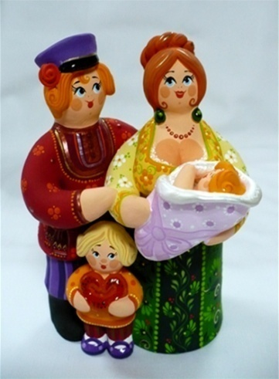
РИТУАЛЫ, которые нравятся детям:
перед уходом в школу получить объятие родителей и напутственное слово или жест, в котором будет маленькая тайна взрослого и ребёнка;
придя из школы, рассказать о своих удачах и проблемах и получить слова поддержки и участия за чашкой чая;
в выходной день обсудить прожитую неделю и её значение для детей и родителей;
на ночь услышать доброе пожелание;
в свой день рождения получать сюрпризы и устраивать их для других членов семьи;
посидеть с мамой и папой, взявшись за руки,
во время своей болезни и попросить у них любимую еду или что-то такое, чего очень давно хотелось.

Slide 9
спасибо за внимание!!!

